Slide 1
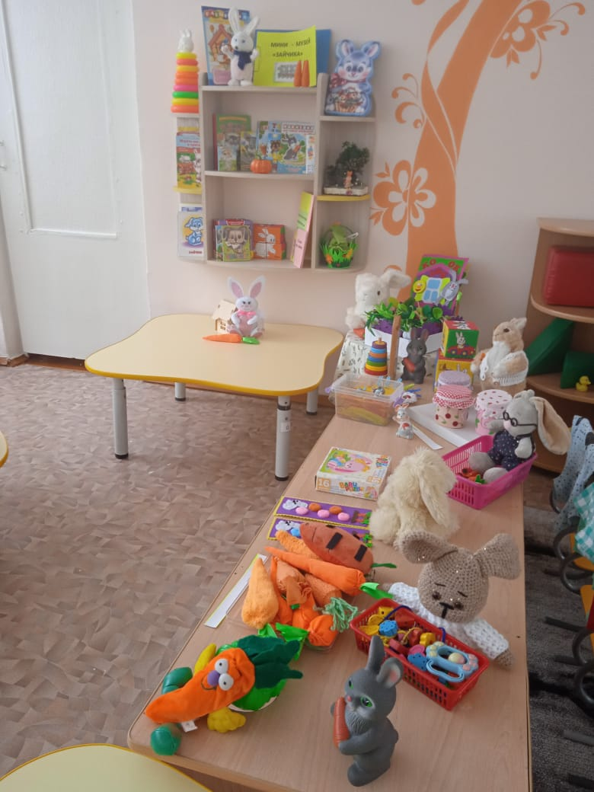
ПРОЕКТ «Ай да, Зайка»
Выполнили: Ильясова Оксана Александровна, Коновалова Жанна Михайловна
воспитатели МБДОУ «Детский сад 95»
2024 г.

Slide 2

Актуальность:
ФГОС ставит перед педагогами раннего возраста следующие цели и задачи, которые определены в целевых ориентирах образования в раннем возрасте.

Slide 3
Целевые ориентиры:
Ребенок интересуется окружающими предметами и активно действует с ними; эмоционально вовлечен в действия с игрушками и другими предметами;
Владеет активной речью, включенной в общении может обращаться с вопросами и просьбами, понимает речь взрослых; знает название окружающих предметов и игрушек;

Slide 4
Стремится к общению со взрослыми и активно подражает им в движениях и действиях, появляются игры, в которых ребенок воспроизводит действиях взрослых.
Проявляет интерес к стихам, песням, сказкам, рассмотрению картинки, стремиться двигаться под музыку эмоционально откликается на различные произведения культуры и искусства;
У ребенка развита крупная моторика.

Slide 5
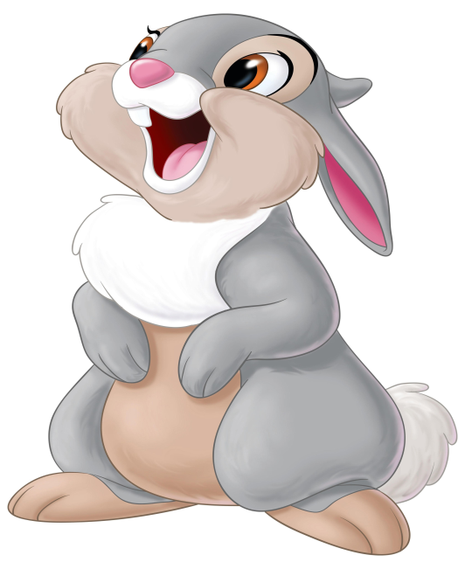
Участники:
Воспитатель группы;
Дети;
Родители.
Проблемы, которые решает проект «Ай да, Зайка»:
Обогащение и расширение знаний детей о жизни животных на примере зайчика;
Стимулировать речевую и двигательную активность.

Slide 6
Цель:
Формирование у ребенка социально-нравственных качества через организацию разных видов деятельности: игровой, познавательной, музыкально-эстетической, продуктивной.
Овладение детьми игровыми действиями, отражающие известные им жизненные ситуации.

Slide 7
Задачи:
Познакомить детей с животным лесом – зайцем, расширить представление о его повадках и особенностях.
Развивать восприятие детей, обогащать двигательный опыт, учить действия по слову взрослого; поддерживать интерес к движениям.
Развивать эмоциональный отклик на любимое литературное произведение; стимулировать ребенка повторять за воспитателем слова и фразы из знакомых стихотворений.
Формировать у детей интерес и положительное отношение к художественному творчеству.
Воспитывать у детей бережное отношение к животным; приучать к совместной работе.

Slide 8
Родителями группы были изготовлены следующие игры, игрушки, пособия
Выставка «Зайчик»
Игрушки мягкие, из фетра, вязанные, картонные, пластилиновые различного размера «Зайчики»;
Подборка картинок про зайчика;
Раскраски, игры с песком;
Маски для подвижных игр и театрализации;
Картотека стихов, потешек, игр;
Пальчиковые и дидактические игры;
Угощения из фетра, бусы для зайки;
Морковки на тактильные ощущения;
Овощи и фрукты из различных материалов для зайчика;
Фетровые книги, сказки, пазлы про зайку.

Slide 9
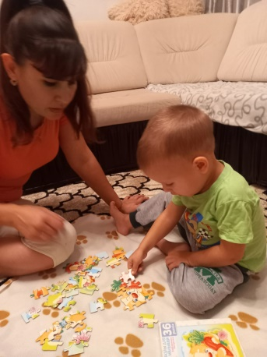
Задачи для родителей:
Создать в семье благоприятные условия для развития личности ребенка в совместной подготовке проекта « Ай да, Зайчик»;
Ознакомление детей с художественной литературой.

Slide 10
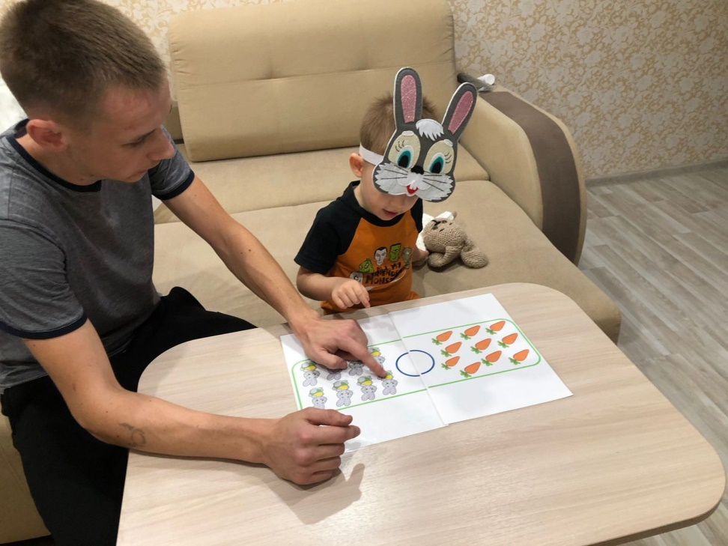
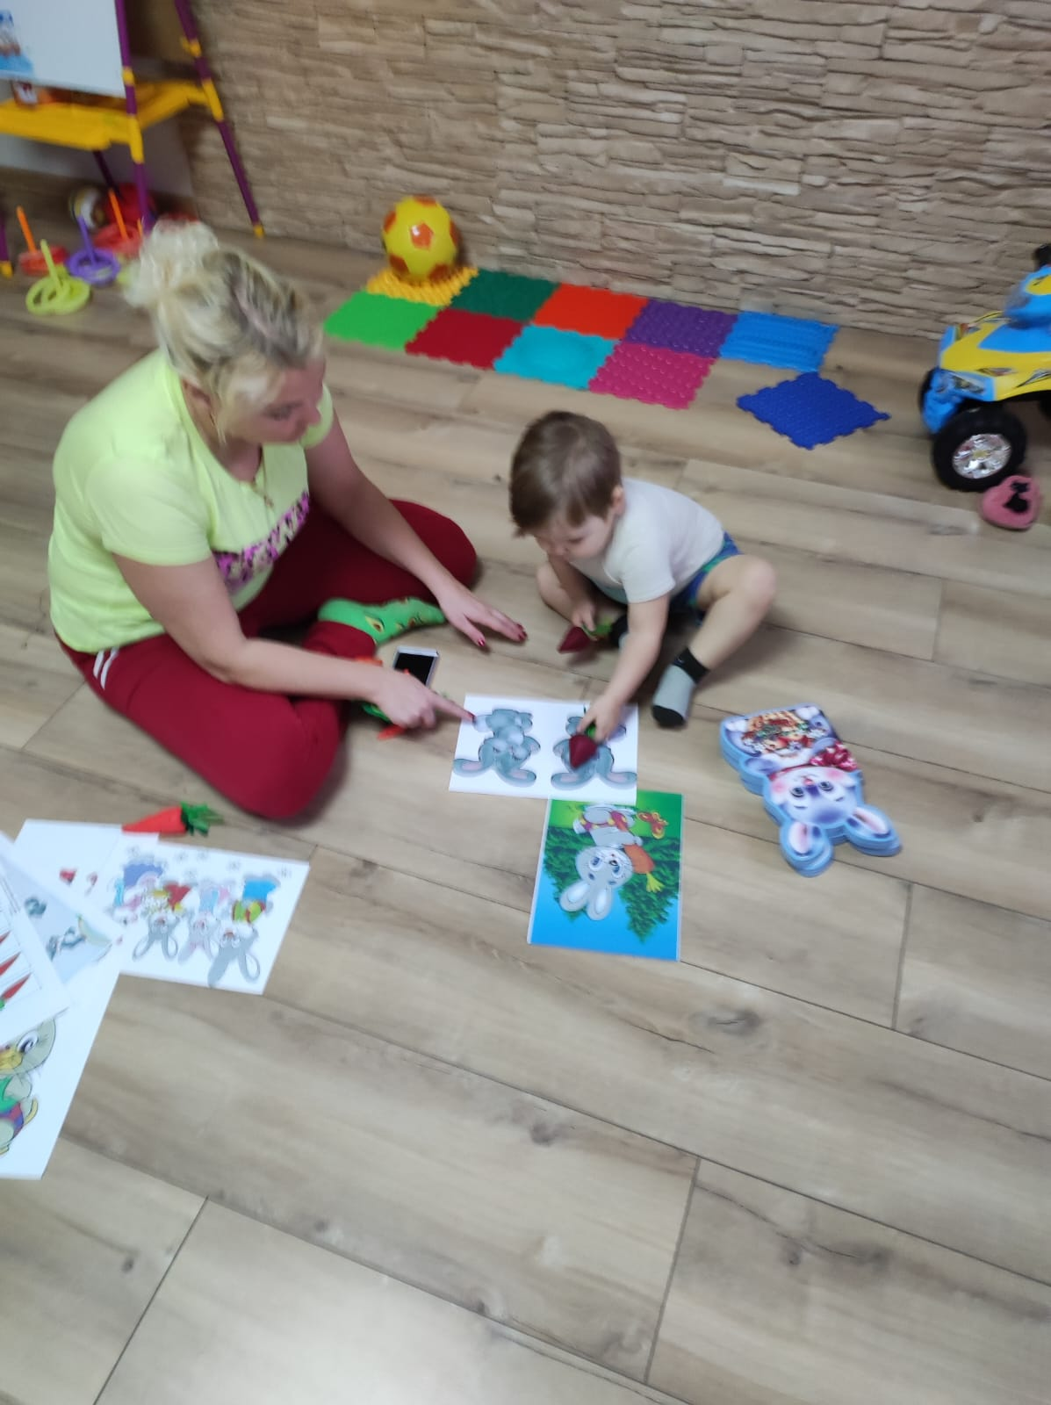
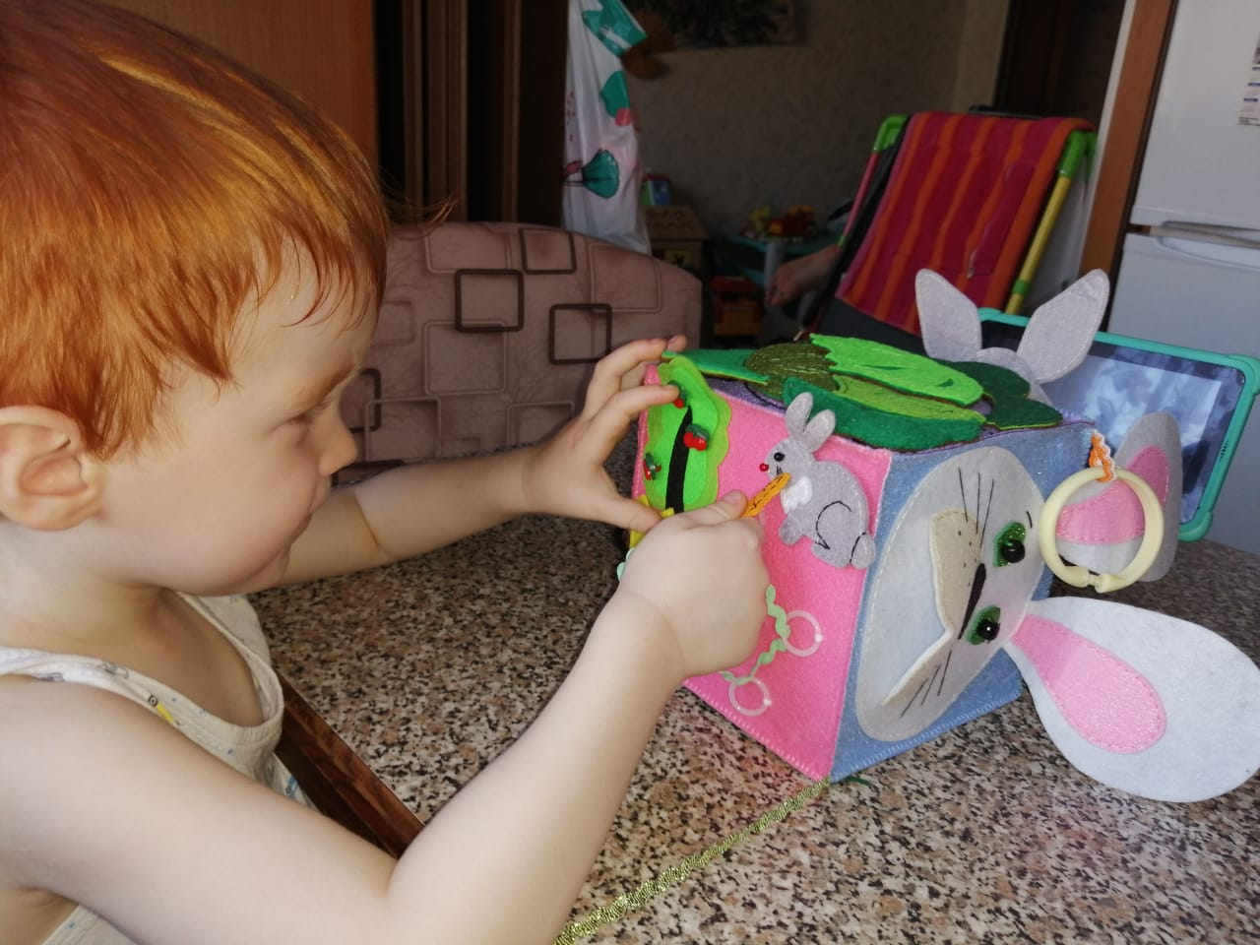

Slide 11
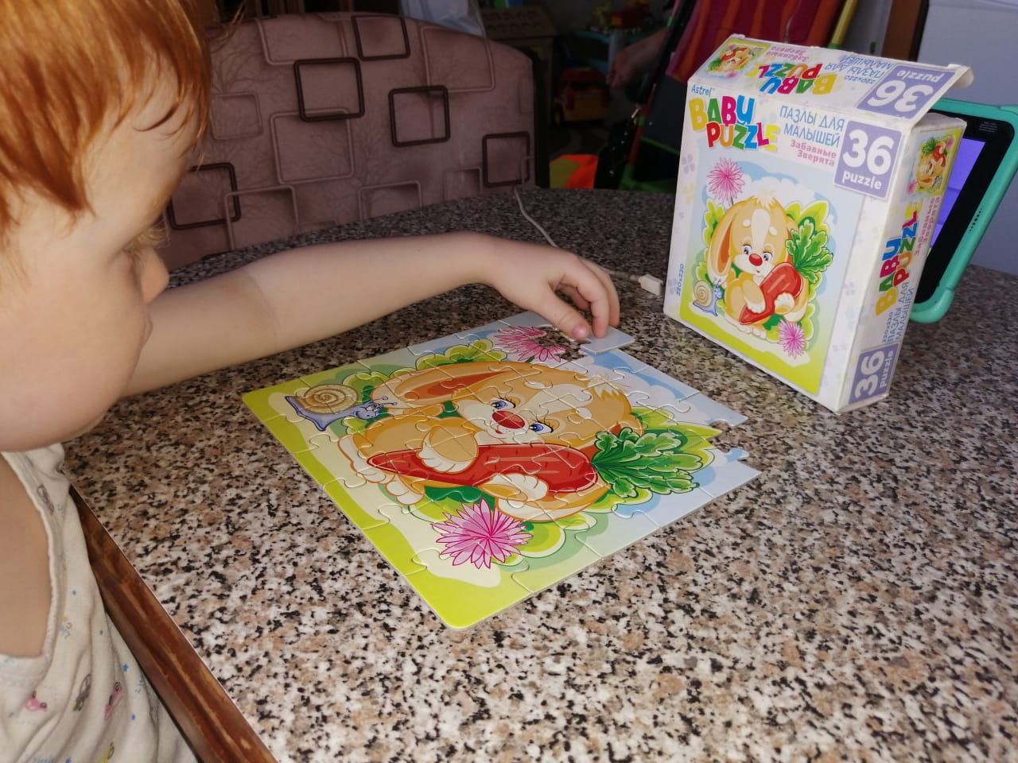
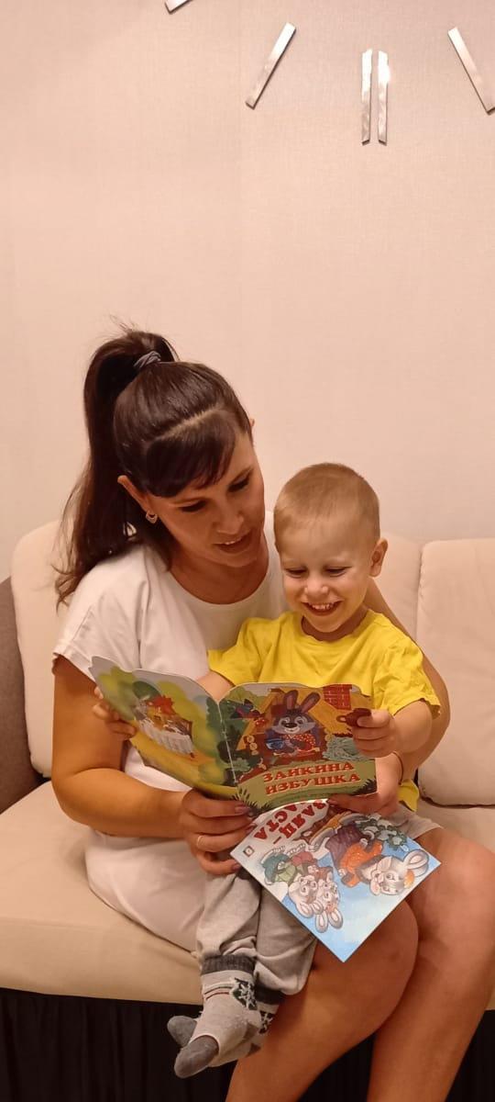
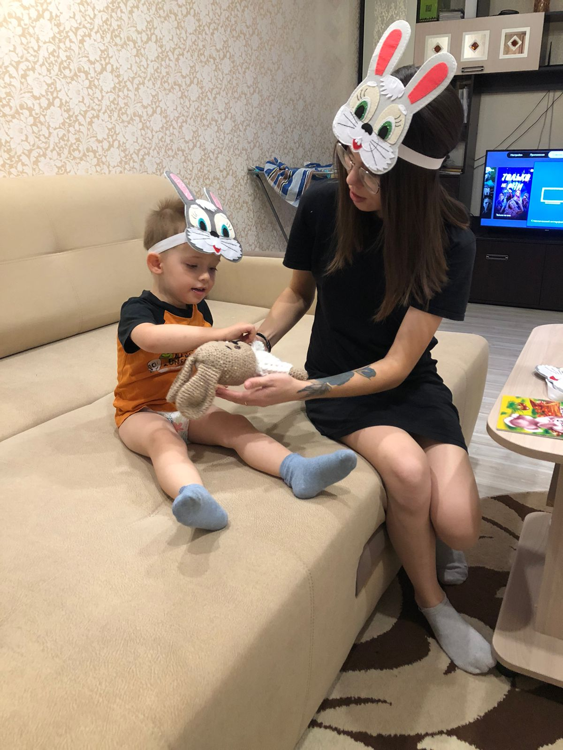

Slide 12
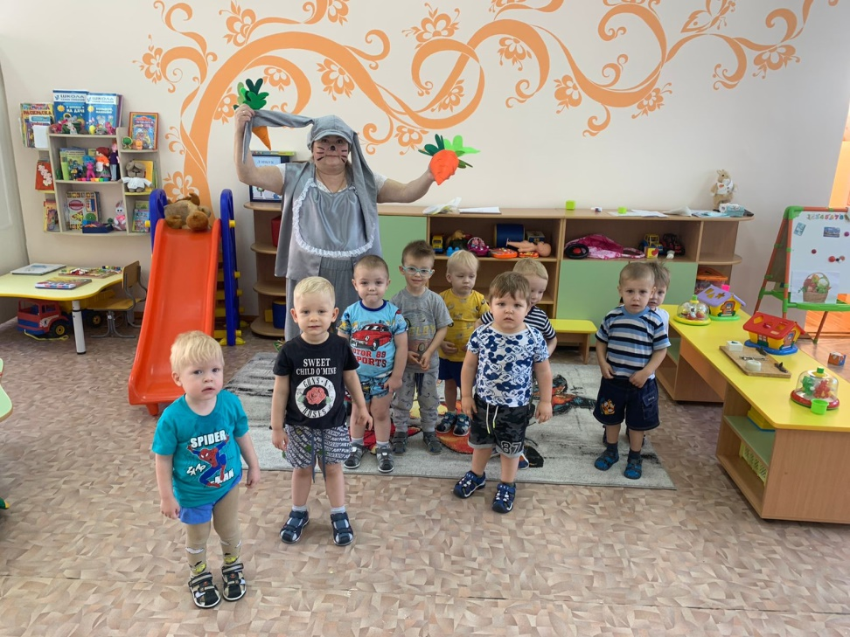
Задачи для педагога:
Осуществить реализацию мини-музея «зайчика» в разных вида детской деятельности;
Оказывать детям помощь в выявлении проблемы, в поиске её решения.

Slide 13
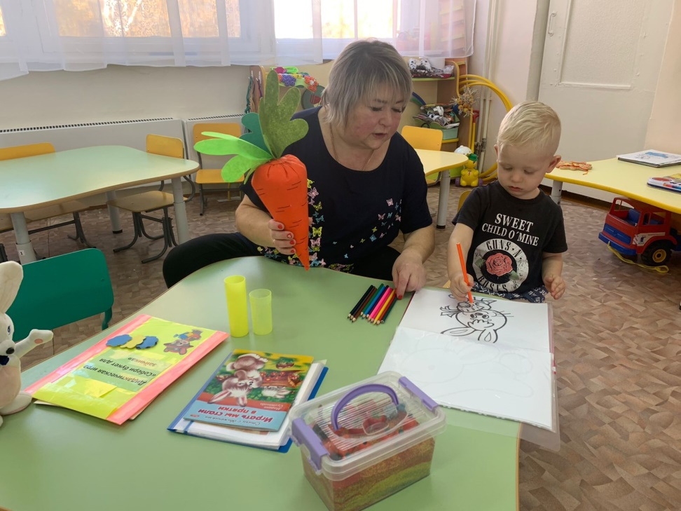
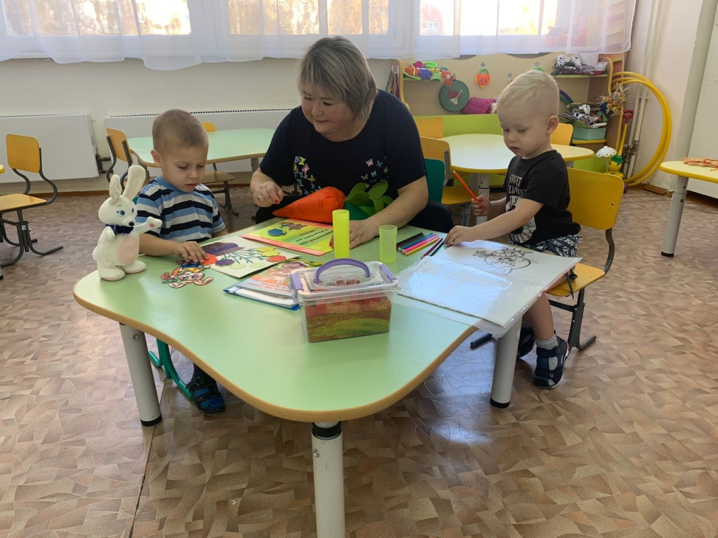
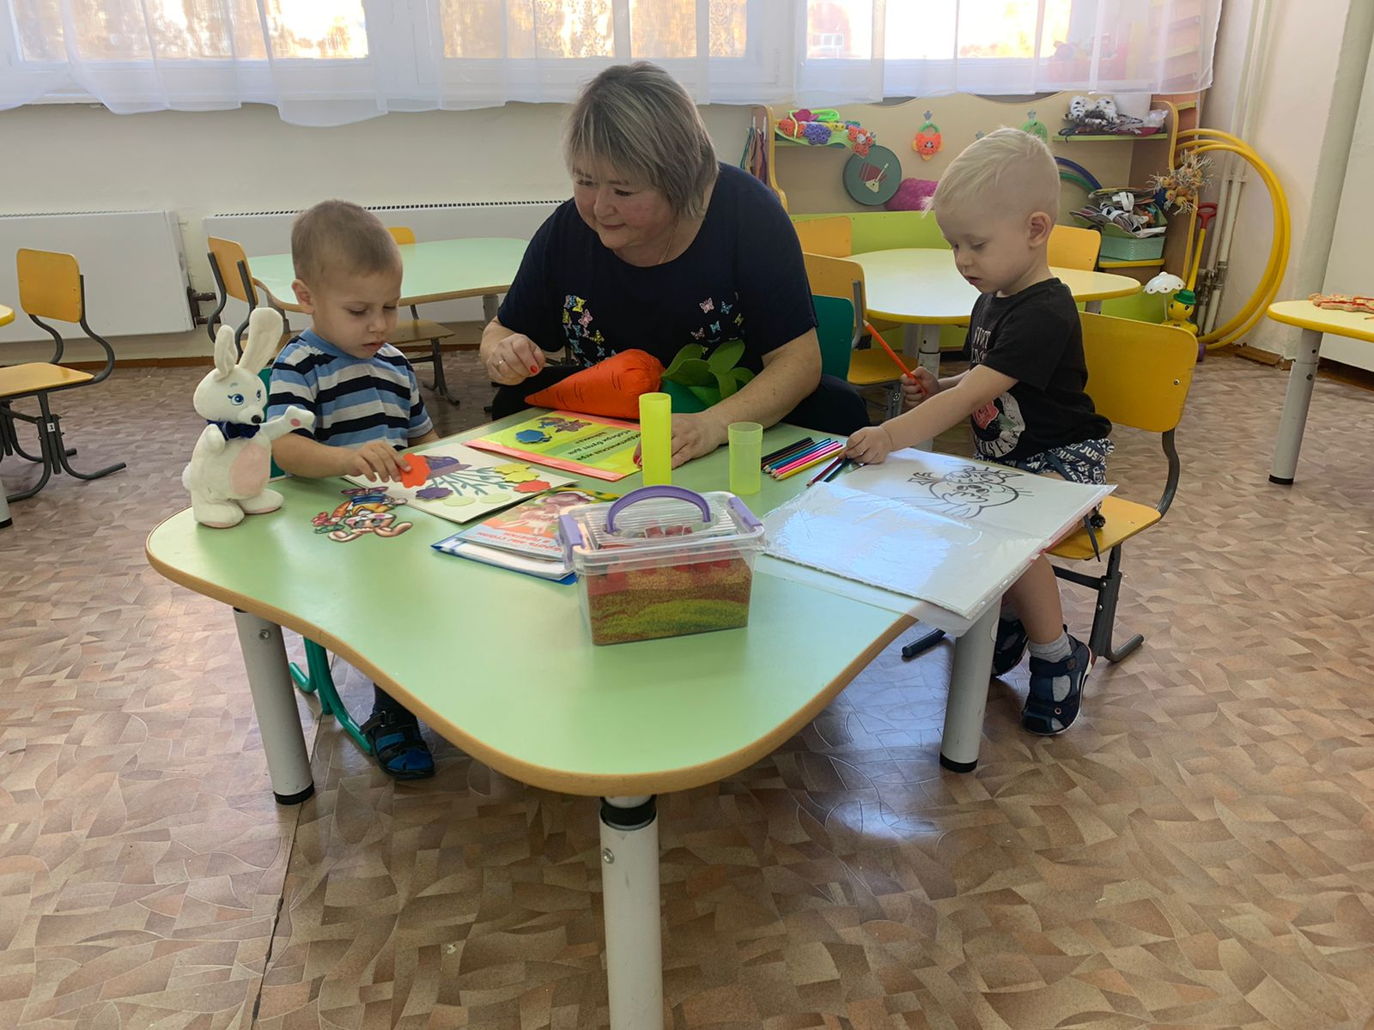

Slide 14
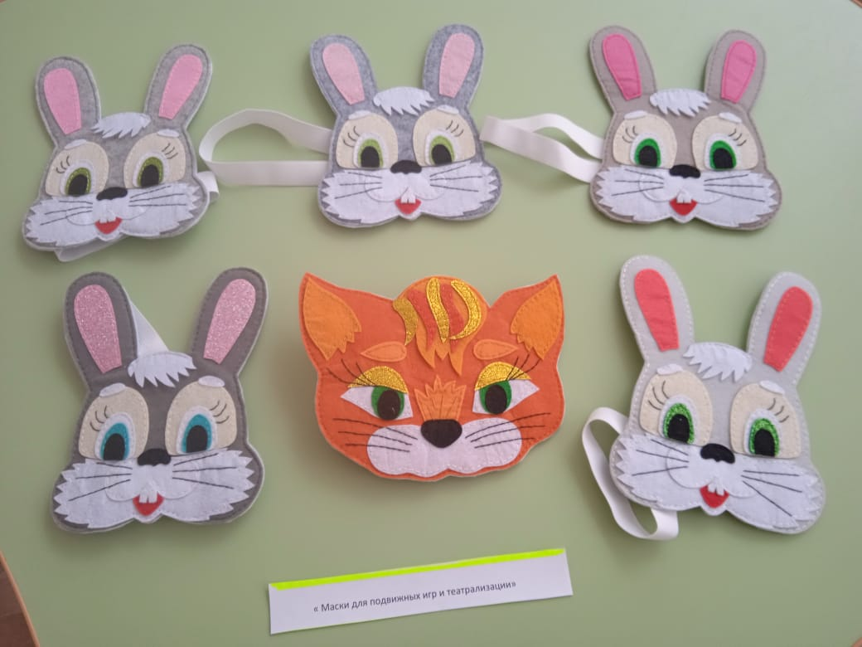
Игра «По лесной лужайке»
Возраст: 1,5-2 года.
Цель игры:
-дать представление детям об игровых действиях;
Задачи:
- обогащать двигательную активность;
- учить действовать по слову взрослого;
- воспитывать бережное отношение к животным.

Slide 15
Ход игры:
Детям одеваются маски» зайчика» , педагог «лисичка».
Педагог проговаривает слова и показывает движения, дети повторяют.
По лесной лужайке, разбежались зайки,
Вот какие зайки, зайки попрыгайки!! (дети прыгают)
Сели заиньки в кружок, роют лапкой корешок,
Вот какие зайки, зайки попрыгайки!
Вдруг бежит лисичка рыжая сестричка:
« Где же мои зайки, зайки попрыгайки?»
Вот они…. (дети убегают от лисички)

Slide 16
Игра «Прокати морковки»
Возраст: 1,5-2 года.
Цель игры: -дать представление детям об игровых действиях, отражающие известные им жизненные ситуации;
Задачи:
- продолжать знакомить детей с животным леса: « Зайка»
- создать ситуацию успеха;
- развивать тактильные ощущения; Ход игры:
Педагог предлагает детям разные виды морковок для зайки, на ощупь тоже разные.
Ребята должны собрать на тележку (машинку) морковки для зайчика.

Slide 17
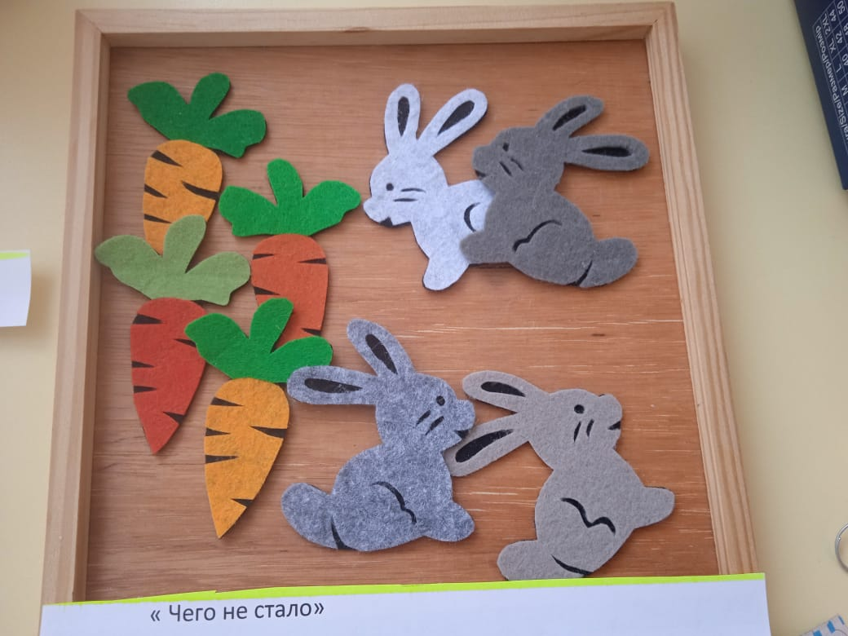
Игра «Чего не стало?»
Возраст: 1,5-2 года.
Цель игры: -дать представление детям об игровых действиях, отражающие известные им жизненные ситуации;
Задачи:
-развивать речь детей;
- создать ситуацию успеха;
- развивать мышление, ощущение; Ход игры:
Педагог предлагает детям посмотреть на морковки, зайчика, капусту;
Затем убирает что-нибудь, задает вопросы: « Чего не стало?».

Slide 18
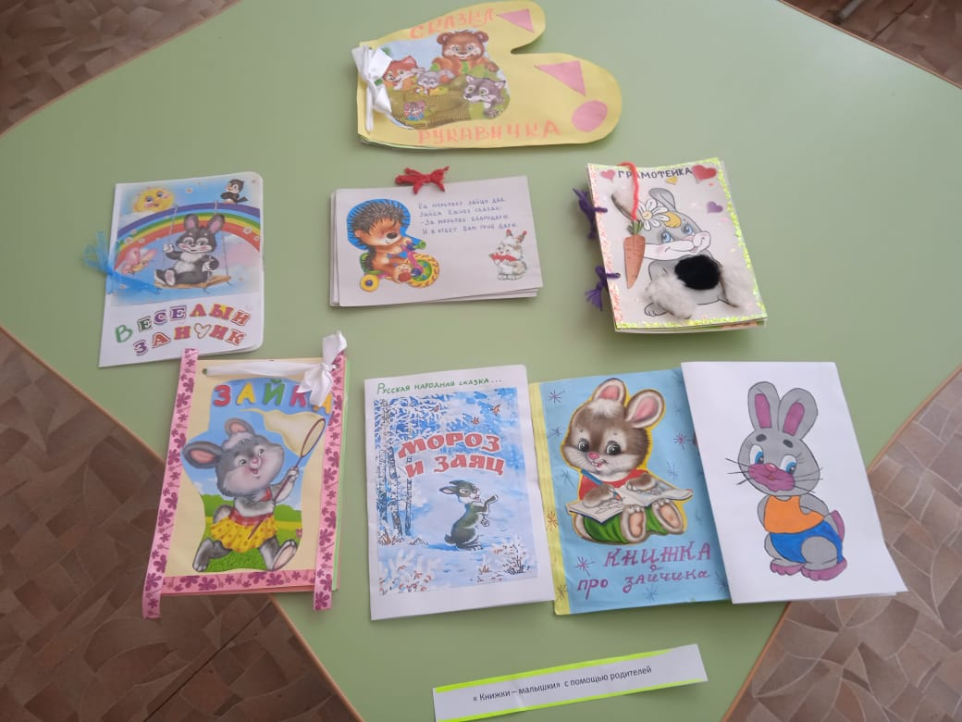
Игра «Книжки-малышки»
Возраст: 1,5-2 года.
Цель игры: -познакомить детей с художественной литературой;
Задачи:
-развивать восприятие детей;
- создать ситуацию успеха;
- продолжать знакомить детей с животным леса: « Зайка». Ход игры:
Детям читать стихи, сказочки про зайчика, затем задать вопросы.

Slide 19
Игра «Многофункциональный куб-Зайчик»
Возраст: 1,5-2 года.
Цель игры: -познакомить детей с многофункциональным кубом – «Зайчик»;
Задачи:
-развивать восприятие детей мелкую моторику пальцев рук;
- пополнять активный словарь детей;
- воспитывать у детей бережное отношение к животным. Ход игры:
Рассмотреть с детьми куб – Зайчик, выполняя разнообразные задания на кубе – Зайчик.

Slide 20
Игра «Сказка из фетра «Колобок»
Возраст: 1,5-2 года.
Цель игры: -развивать речь детей как средство общения, понимать речь взрослых, сверстников.
Задачи:
-развивать эмоциональный отклик на литературное произведение сказки «Колобок»;
- пополнять активный словарь детей;
- воспитывать у детей бережное отношение к животным. Ход игры:
Педагог читает сказку «Колобок», с показом иллюстраций.

Slide 21
Игра «Веселый огород»
Возраст: 1,5-2 года.
Цель игры: -закрепить у детей название овощей, которые любит зайка.
Задачи:
- продолжать совершенствовать речь детей;
- развивать мелкую моторику пальцев рук;
- воспитывать у детей бережное отношение к животным. Ход игры:
Воспитатель приносит в корзинке овощи и просит ребят посадит веселый огород для зайки, проговаривая при этом, как называется каждый овощ.

Slide 22
Игра «Сказка из фетра «Заюшкина избушка»
Возраст: 1,5-2 года.
Цель игры: -познакомить детей со сказкой « Заюшкина избушка!» ( из фетра, на палочках) .
Задачи:
-развивать активную речь детей;
- поддерживать у детей познавательный интерес к окружающей среде;
- воспитывать у детей бережное отношение к животным. Ход игры:
В гости приходит сказка « Заюшкина избушка», педагог рассказывает и показывает сказку, затем предлагает детям побыть самим героями сказки.

Slide 23
Игра «Бусы для зайки»
Возраст: 1,5-2 года.
Цель игры: -познакомить детей с дидактическим материалом цветными бусами.
Задачи:
-развивать воображение, память, внимание, глазомер;
- формировать умение собирать бусинки на верёвочку;
- закрепить основные цвета. Ход игры:
Приходит грустный Зайка и просит помочь ему собрать бусы .
Дети соглашаются и собирают бусы ,проговаривая при этом цвет бусинки.

Slide 24
Игра «Веселые раскраски для Зайчика»
Возраст: 1,5-2 года.
Цель игры: - познакомить детей с весёлыми раскрасками.
Задачи:
-учить детей ориентироваться на листе бумаги;
-учить детей раскрашивать картинки с изображением зайки,
с помощью карандашей или фломастеров.
Ход игры:
Педагог предлагает детям раскрасить Зайку, чтоб он стал весёлым.
Дети соглашаются.

Slide 25
Игра «Угощение для Зайчика»
Возраст: 1,5-2 года.
Цель игры: - Дать представление детям об игровых действиях, отражающие известные им жизненные ситуации;
Задачи:
-развивать творческие способности детей;
- создать ситуацию успеха, если ребенок затрудняется;
- воспитывать бережное отношение к животным.
Ход игры:
Приходит грустный Зайка в гости к ребятам. Педагог предлагает
развеселить зайку подвижной игрой « Зайка серенький сидит».
Затем дети предлагают зайке угощение, чтоб он не грустил!!!

Slide 26
Игра «Слепим морковку для Зайки»
Возраст: 1,5-2 года.
Цель игры: - познакомить детей с пластилином и его свойствами.
Задачи:
-развивать мелку моторику пальцев рук.
- создать ситуацию успеха, если ребенок затрудняется;
- развивать речь детей.
Ход игры:
Педагог предлагает детям слепить из пластилина красивые вкусные морковки для Зайчика. Дети соглашаются.

Slide 27
Предполагаемый результат:
Дети познакомились с животным лесом – зайцем, расширили представление о его повадках и особенностях.
Развили восприятие, двигательный опыт.
Сформировали у детей интерес и положительное отношение к художественному творчеству.
Развили эмоциональный отклик на любимое литературное произведение.
Воспитывали у детей бережное отношение к животным; приучили к совместной работе.

